Slide 1
Кузнецов Глеб
Экспрессия, очистка и характеризация комплекса ангиотензинового рецептора
с бета-аррестином

Slide 2
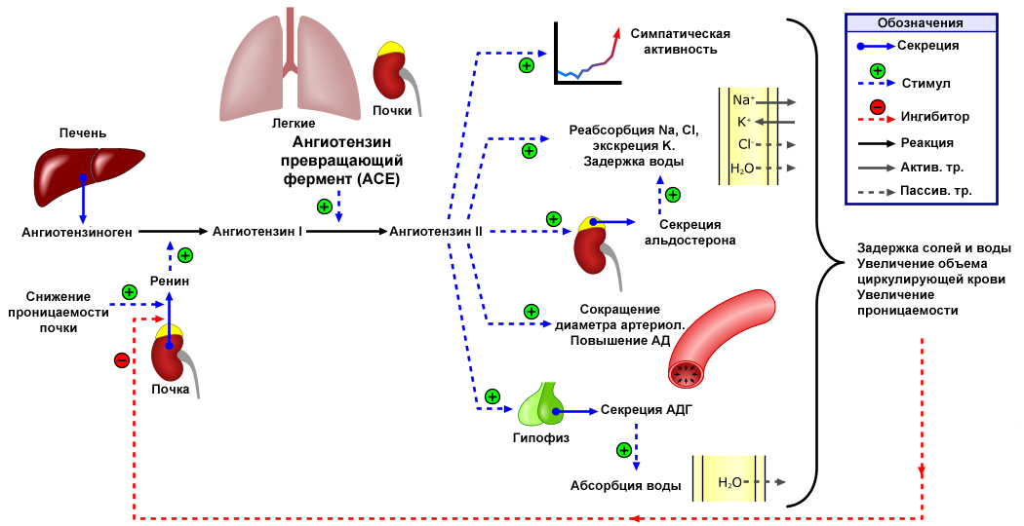
AT1

Slide 3
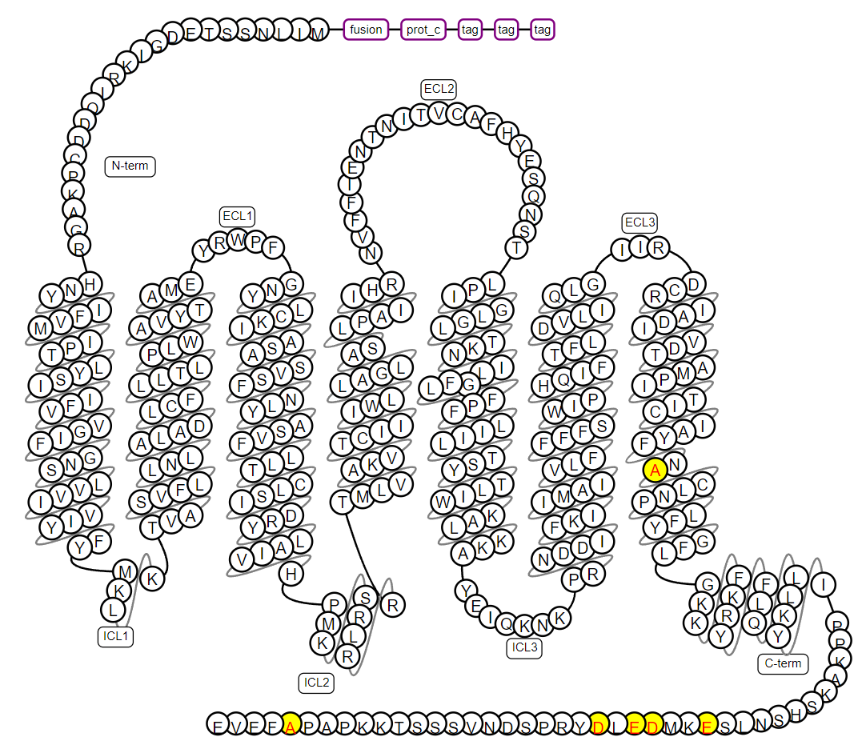
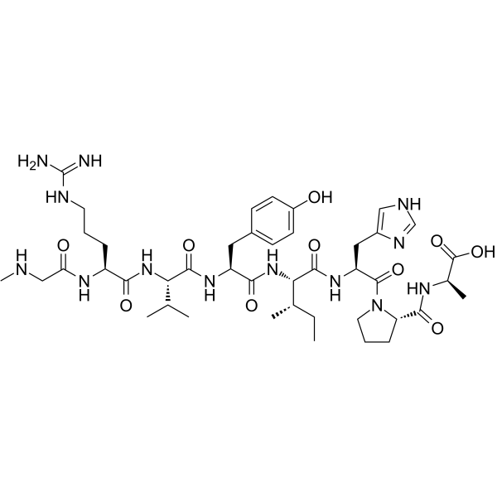
Дизайн конструкции
HA-Flag-His10-Tev-BRIL
N295A
T332E
S335D
T336E
S338D
C355A
human β-arrestin-1
residues 5-393
with mutations
I386A
V387A
F388A
R393Q
TRV120027

Slide 4
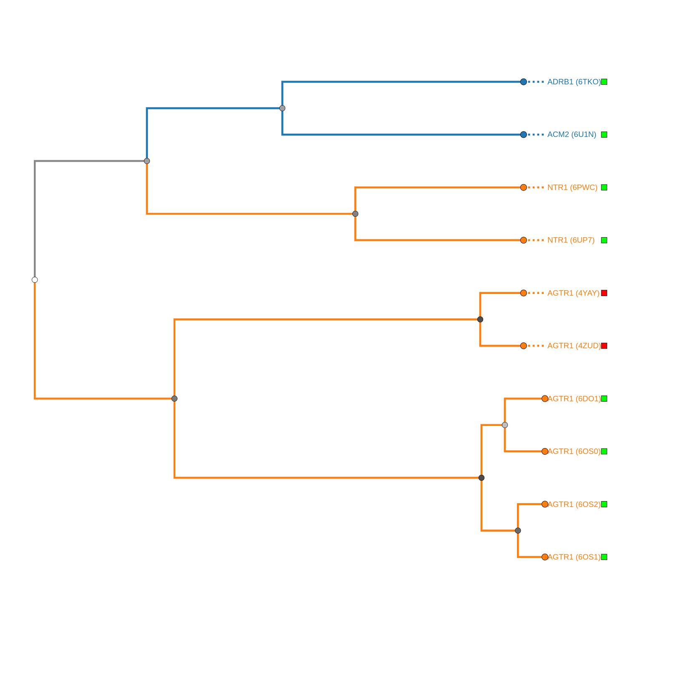
Исследуемые структуры

Slide 5
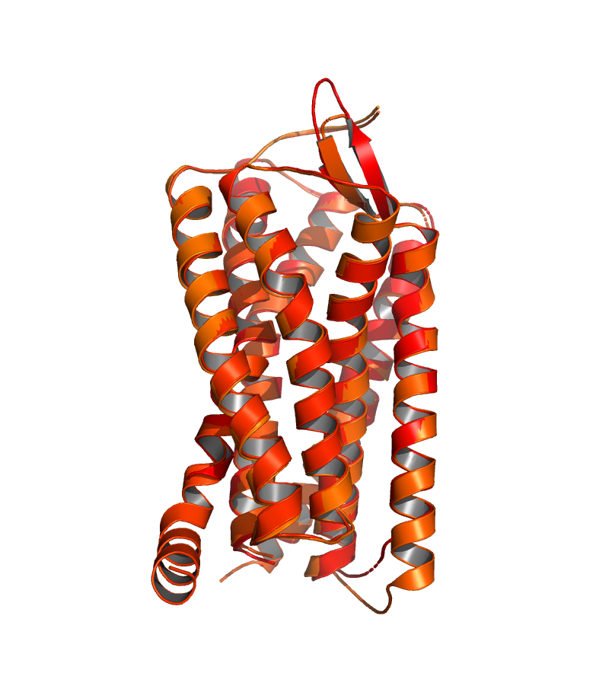
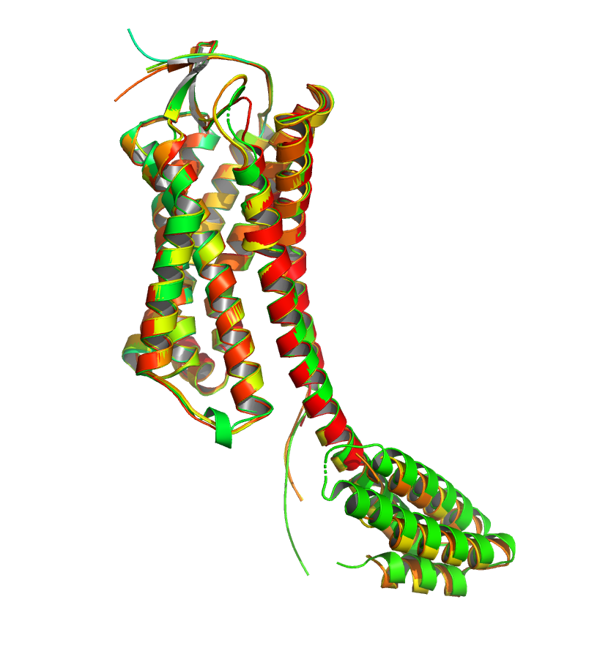
Неактивная и активная формы AT1

Slide 6
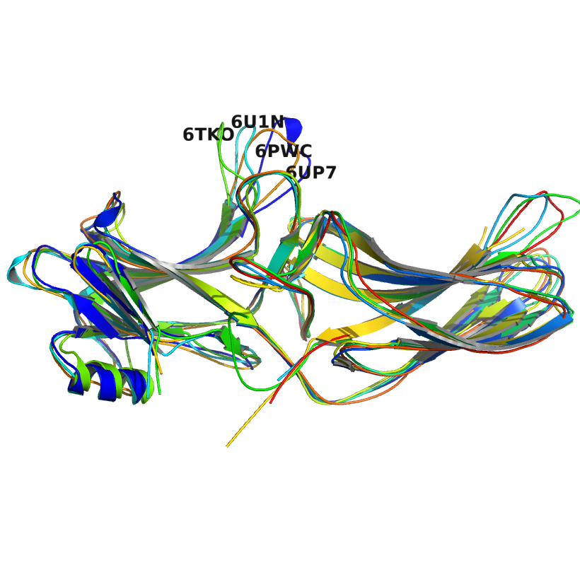
β-Arrestin

Slide 7
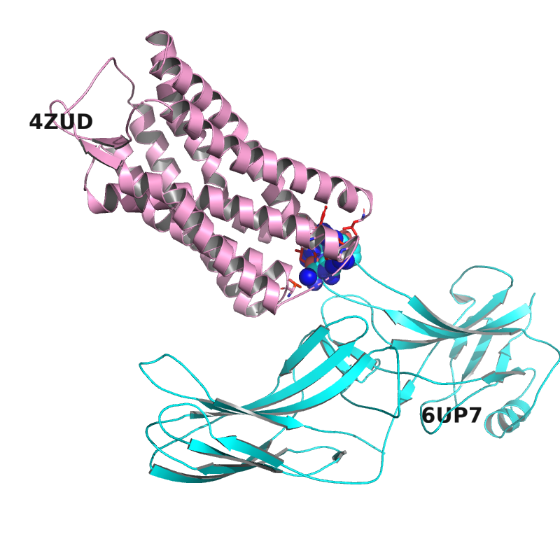
Этапы работы
Загрузка и очистка моделей от примесей и белков-партнеров
Добавление общей нумерации аминокислот
Объединение моделей
Поиск взаимодействующих остатков

Slide 8
Поиск контактов по типу связи
Ионные (IO)
Водородные (HY)
Гидрофобные (PH)
Отталкивание (RE)
gpcr | arr | type | Cluster_ID | chain | res
6TKO | 6TKO | PH | 5 | A | 70
4YAY | 6U1N | PH | 2 | A | 70
6OS1 | 6TKO | PH | 2 | A | 73
gpcr | arr | Cluster_ID | Area | Contacts_count | Contacts/Residue | Area/Residue
6TKO | 6TKO | 5 | 467.9 | 10 | 2.0 | 46.8
6TKO | 6TKO | 12 | 1087.5 | 24 | 2.4 | 45.3

Slide 9
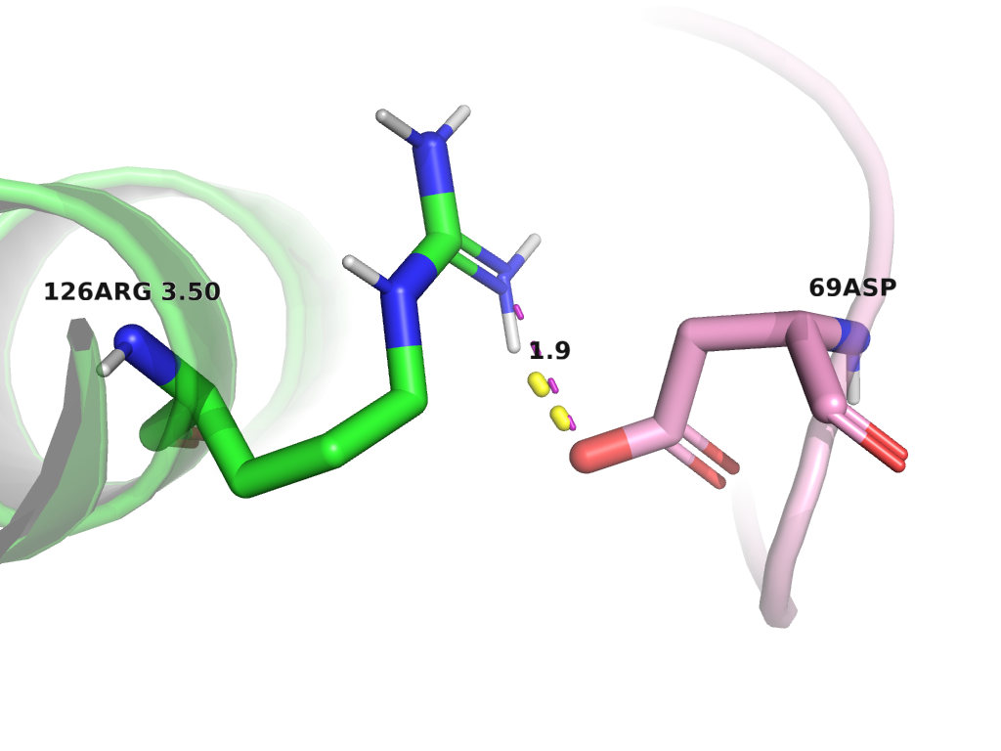
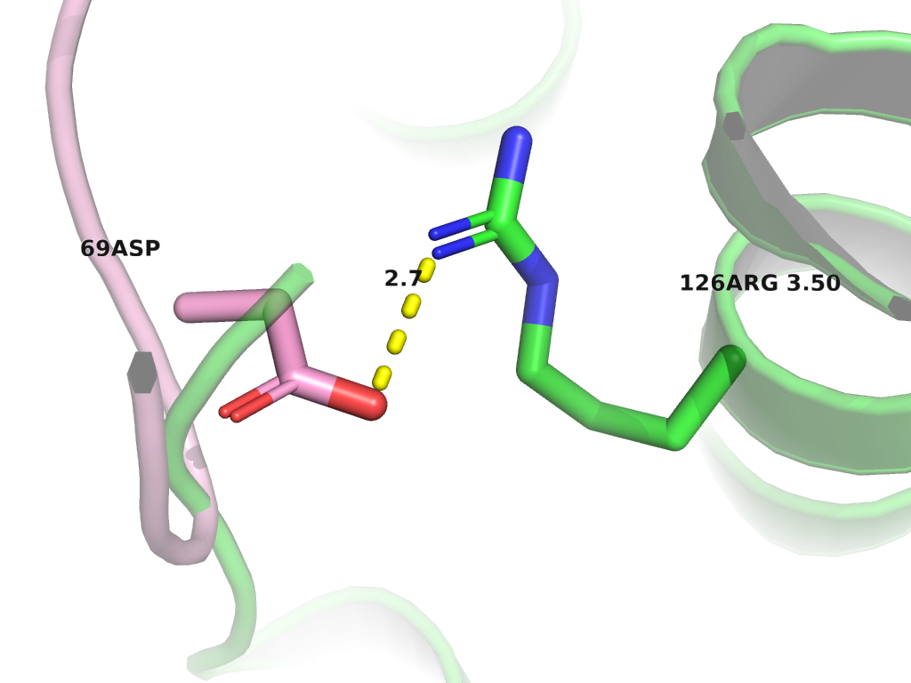
Ионные (IO)

Slide 10
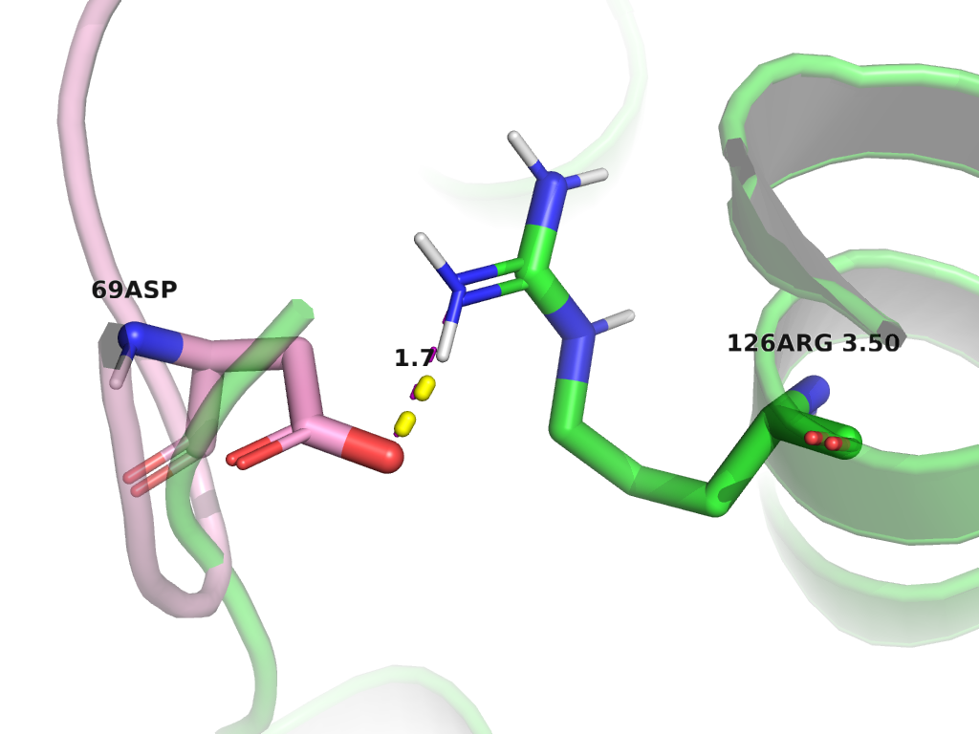
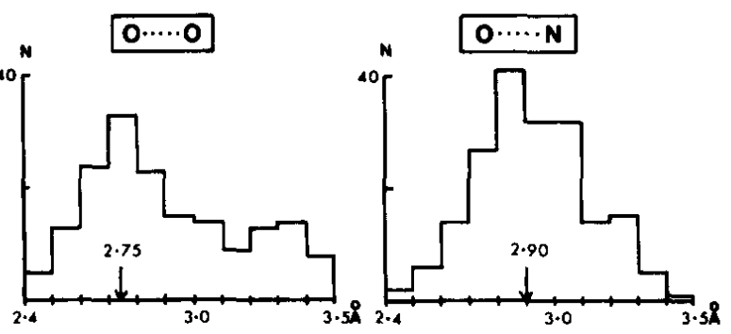
Водородные (HY)
Расстояние между N, O, S
в диапазоне от 2 до 3.6 Å
HYDROGEN BONDING IN GLOBULAR PROTEINS E. N. BAKER and R. E. HUBBARD, 1984

Slide 11
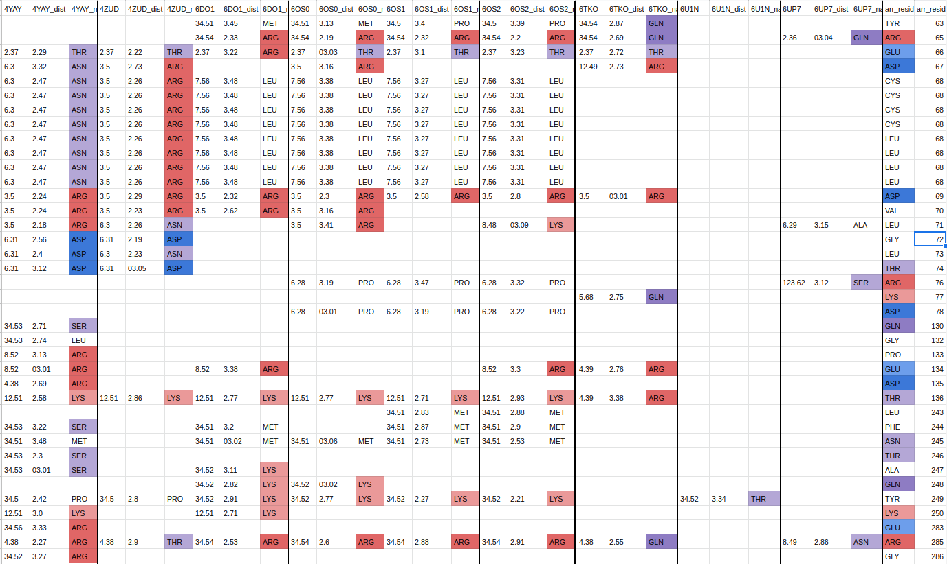

Slide 12
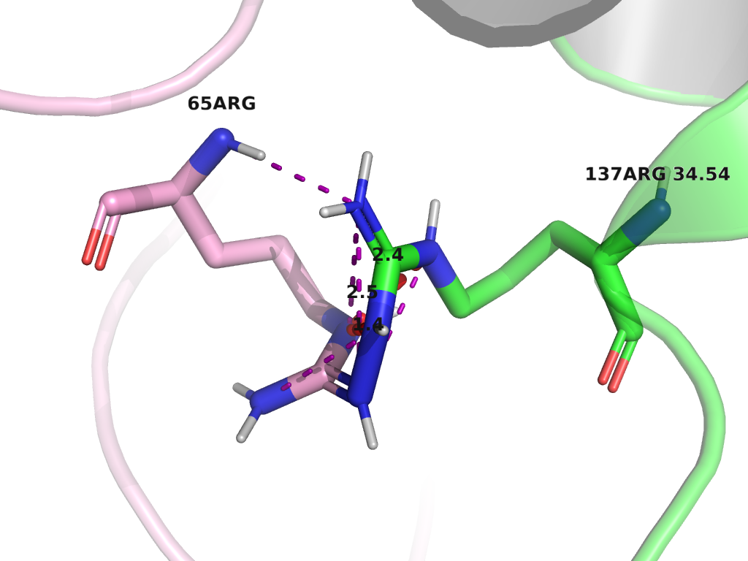
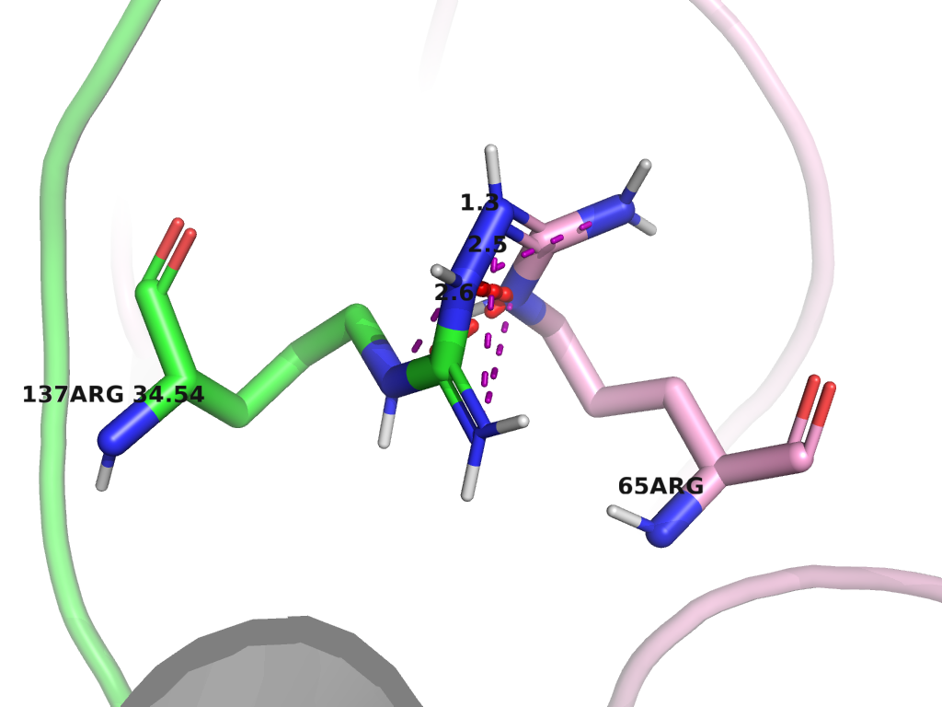
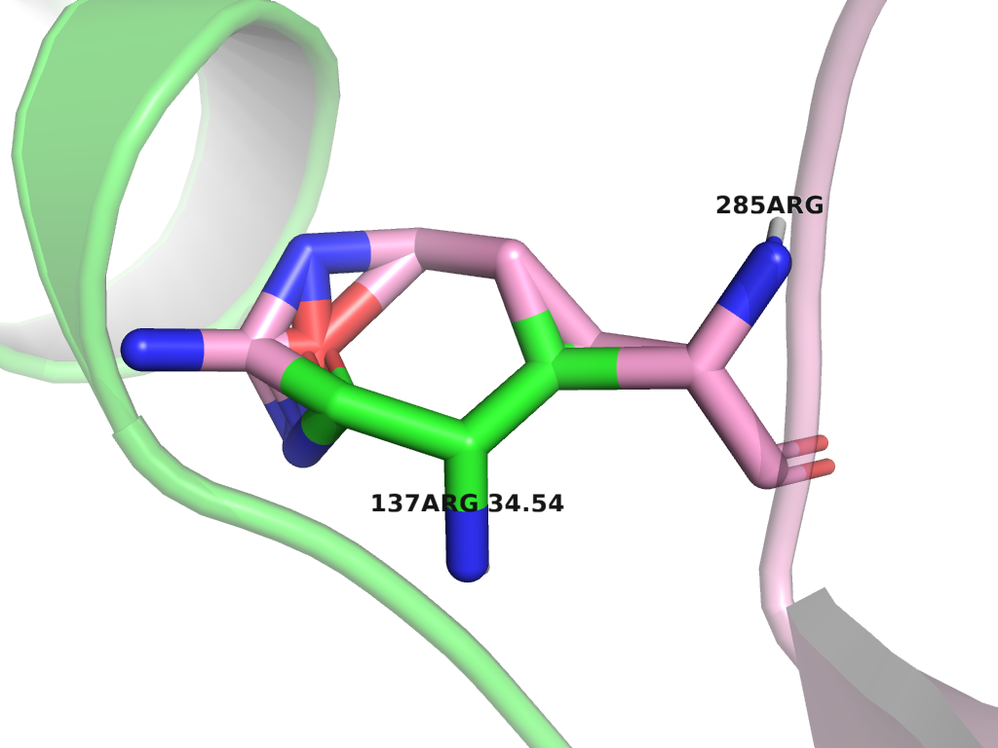
Отталкивание (RE)
Расстояние между атомами меньше 2Å.

Slide 13
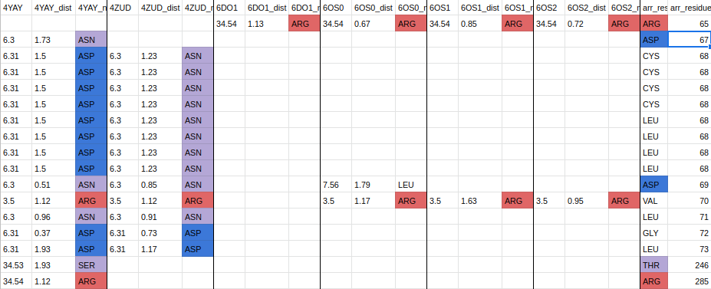
Отталкивания

Slide 14
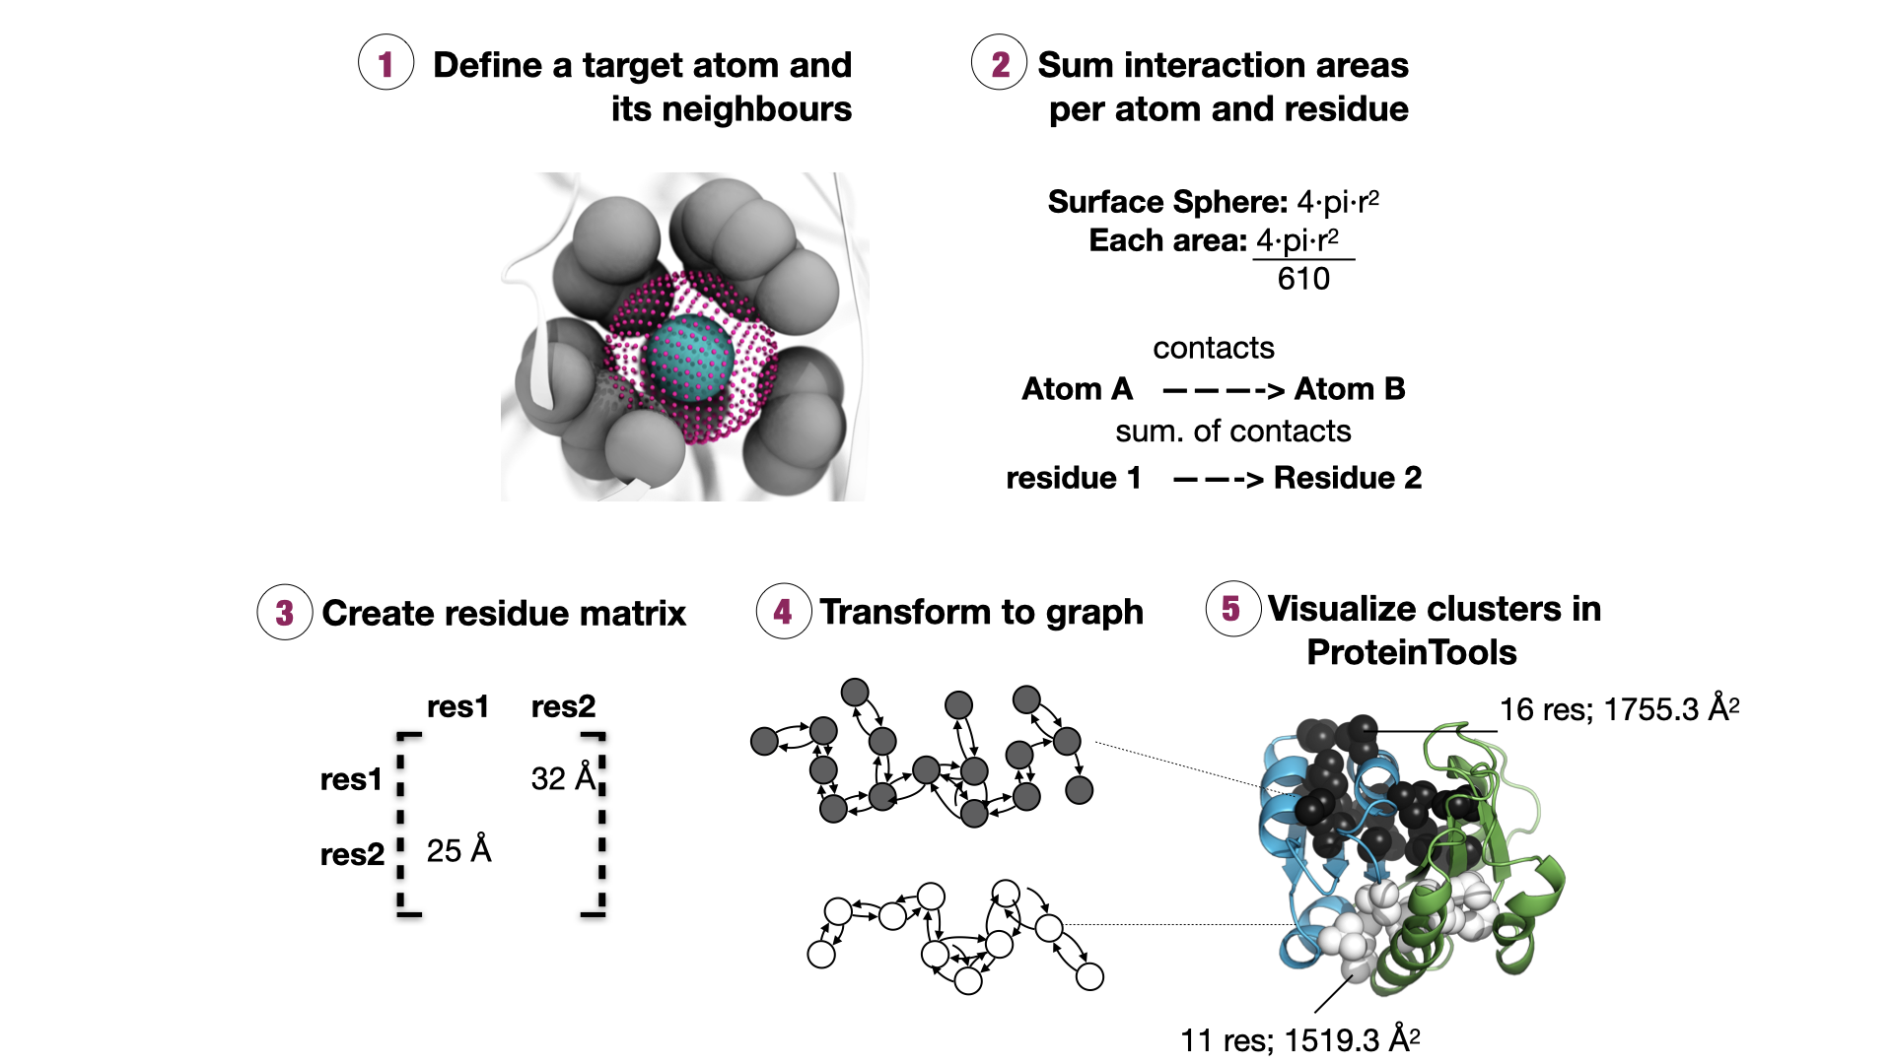
Гидрофобные (PH)

Slide 15
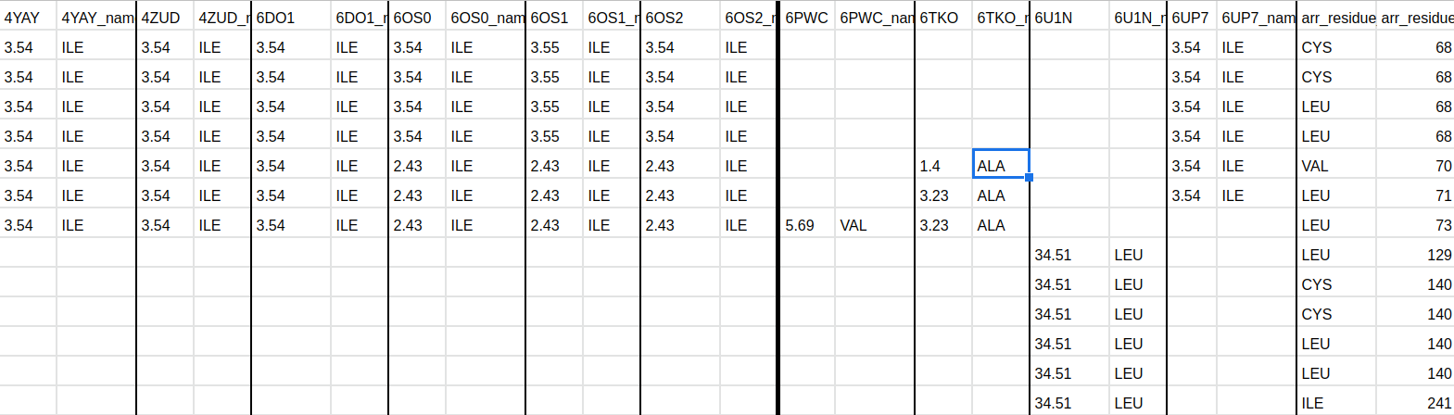
Гидрофобные кластеры

Slide 16
Поиск возможных мутаций
Interaction_type | arr_res_number | arr_res_name | gpcr_orig_pdb | gpcr_orig_res_number | gpcr_orig_res_name | AT1_res_name
IO | 67 | ASP | 6TKO | 12.49 | ARG | LYS
HY | 77 | LYS | 6TKO | 5.68 | GLU | ALA
HY | 71 | LEU | 6UP7 | 6.29 | ALA | ARG
HY | 134 | GLU | 6TKO | 4.39 | ARG | MET
PH | 140 | LEU | 6U1N | 34.51 | LEU | MET
RE | 245 | ASN | 6UP7 | 34.54 | ARG | THR

Slide 17
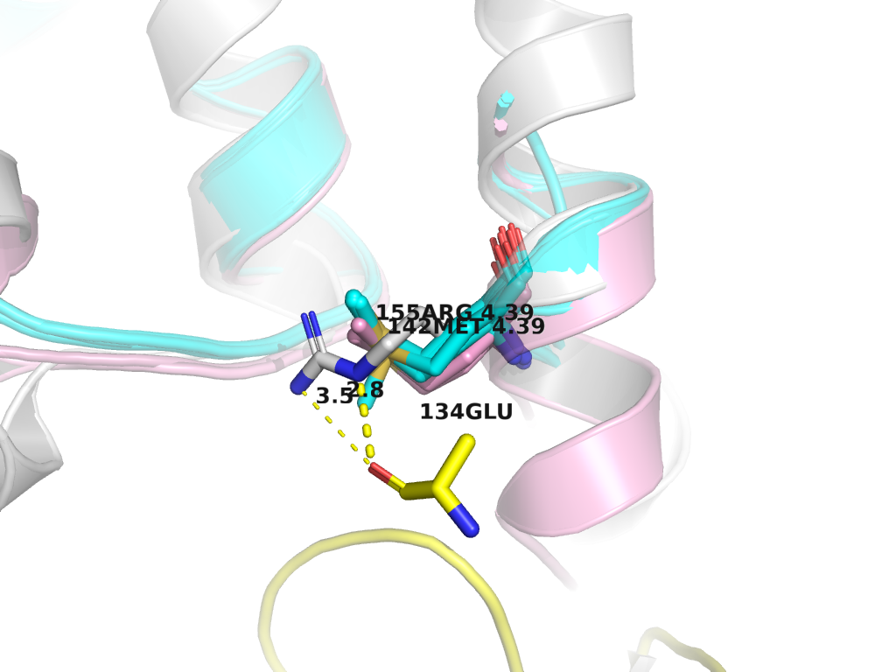

Slide 18
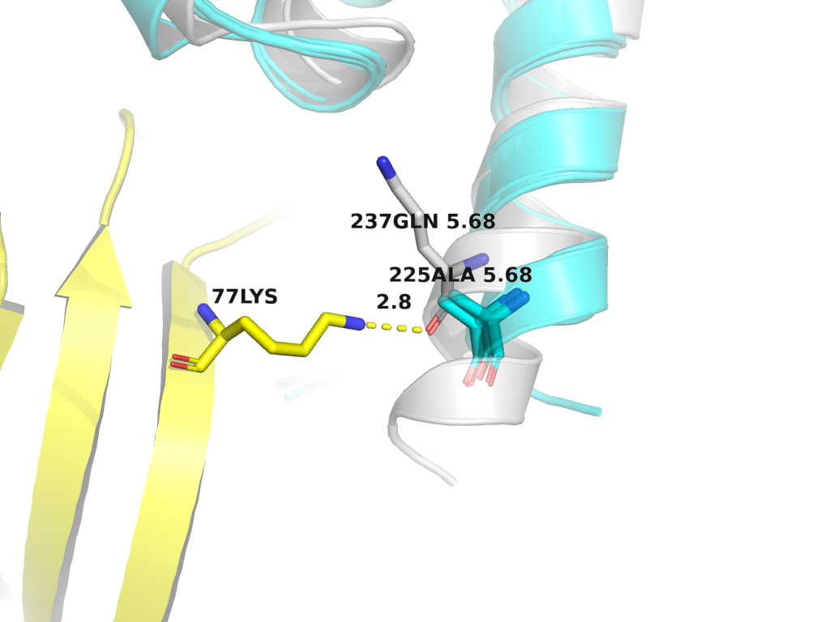

Slide 19
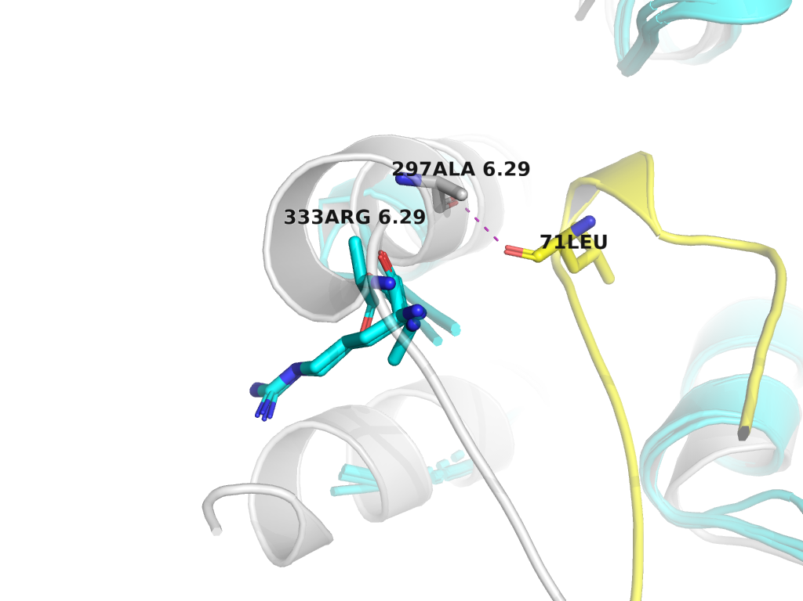

Slide 20
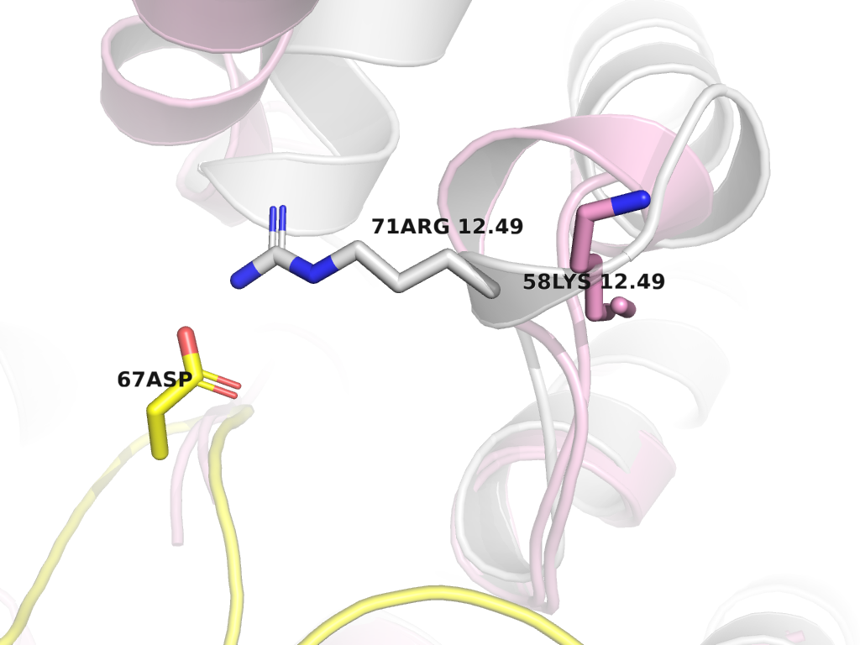

Slide 21
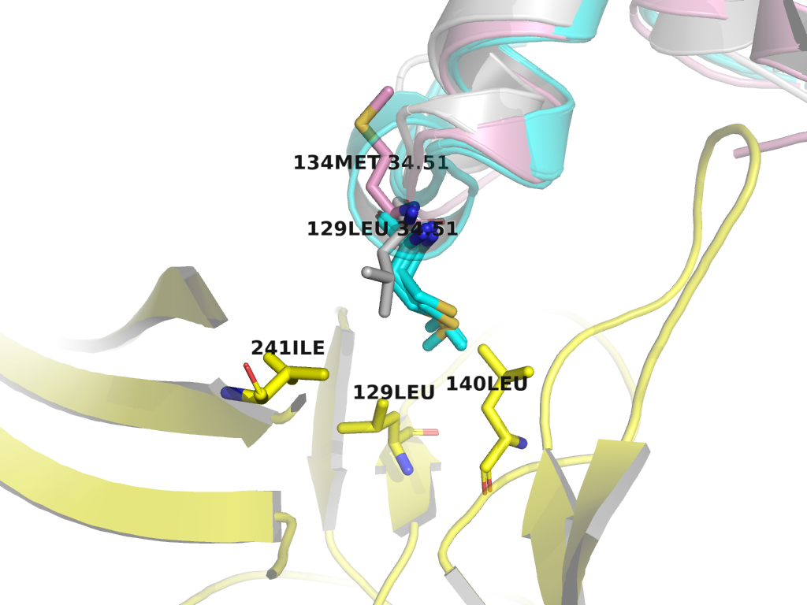

Slide 22
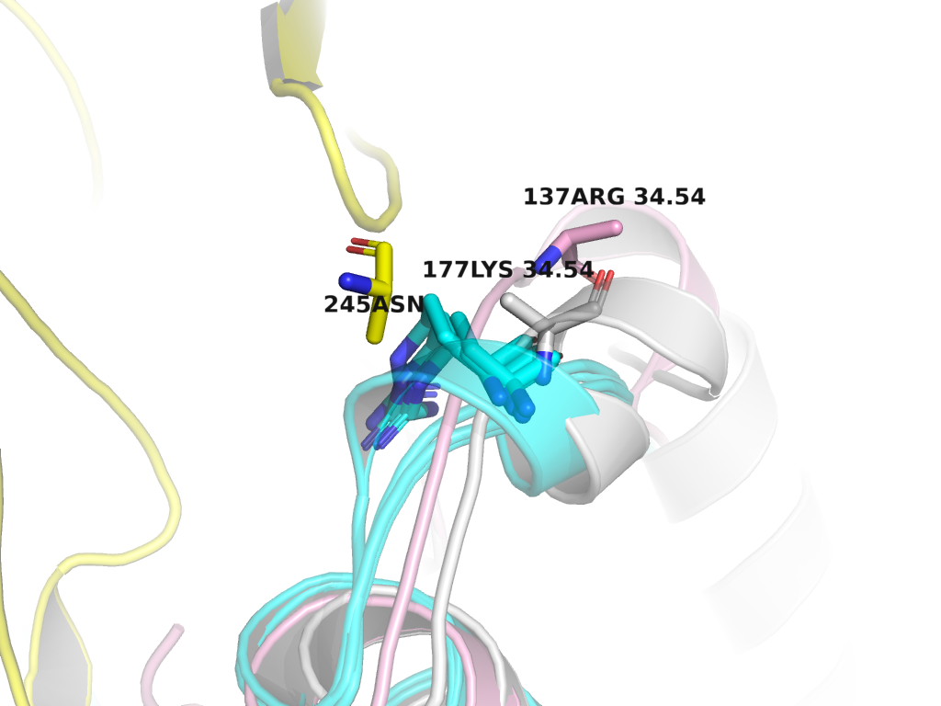

Slide 23
Поиск возможных мутаций
Interaction_type | arr_res_number | arr_res_name | gpcr_orig_pdb | gpcr_orig_res_number | gpcr_orig_res_name | AT1_res_name
IO | 67 | ASP | 6TKO | 12.49 | ARG | LYS
HY | 77 | LYS | 6TKO | 5.68 | GLU | ALA
HY | 71 | LEU | 6UP7 | 6.29 | ALA | ARG
HY | 134 | GLU | 6TKO | 4.39 | ARG | MET
PH | 140 | LEU | 6U1N | 34.51 | LEU | MET
RE | 245 | ASN | 6UP7 | 34.54 | ARG | THR

Slide 24
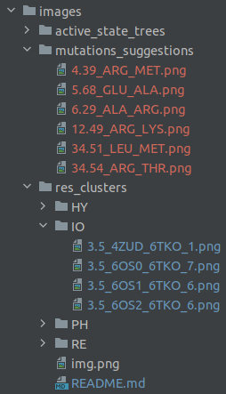
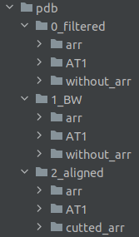
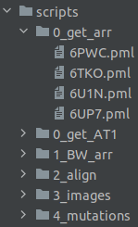
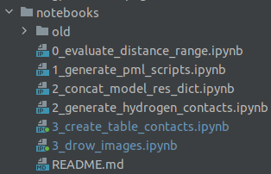
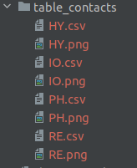
Новизна
Автоматизированный пайплайн обработки и анализа взаимодействующих аминокислот

Slide 25
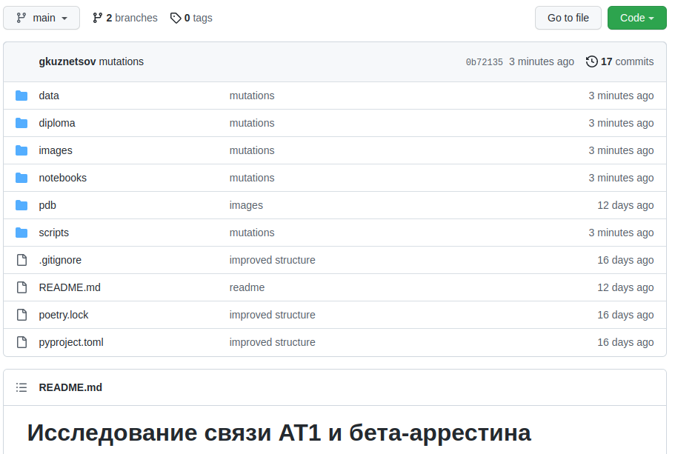
github.com/glebkuzn/AT1

Slide 26
Дальнейшие планы
Продуктивизация пайплайна
Использование мутаций в эксперименте

Slide 27
Спасибо за внимание!

